Slide 1
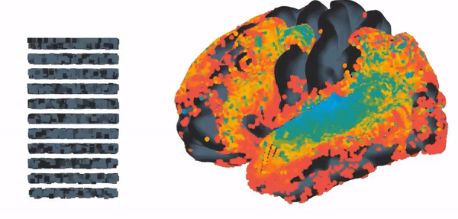


Deep Learning sur les signaux M/EEG: Adaptez votre modèle, pas votre prétraitement
Jarod Lévy
Joined work with Hubert Jacob Banville, Jean-Rémi King, Svetlana Pinet, Jérémy Rapin, Stéphane d’Ascoli and Thomas Moreau
Brain&AI Team (Meta FAIR) and INRIA Saclay (MIND)
Notes:
Presentation 2 equipes

Slide 2
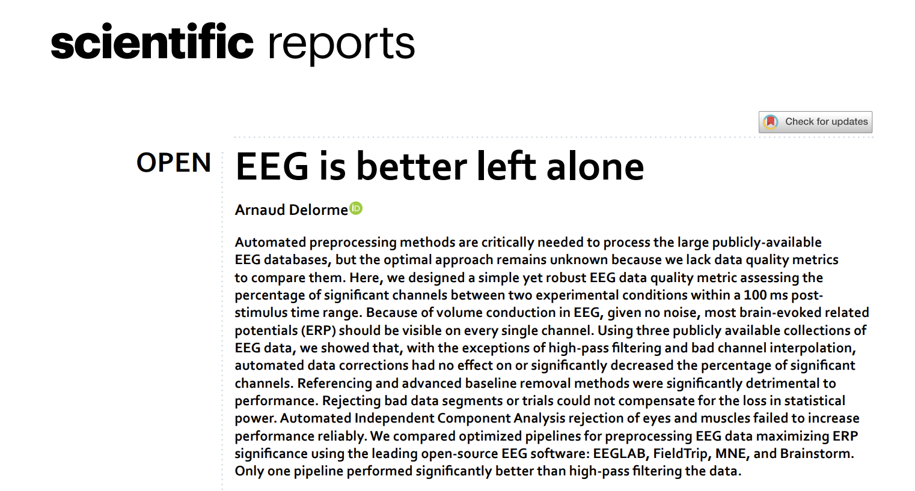
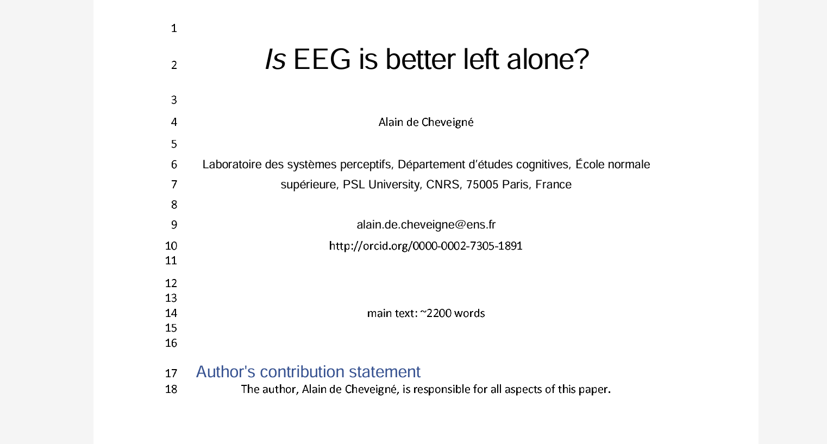
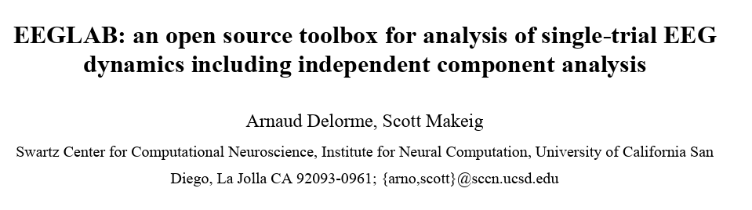
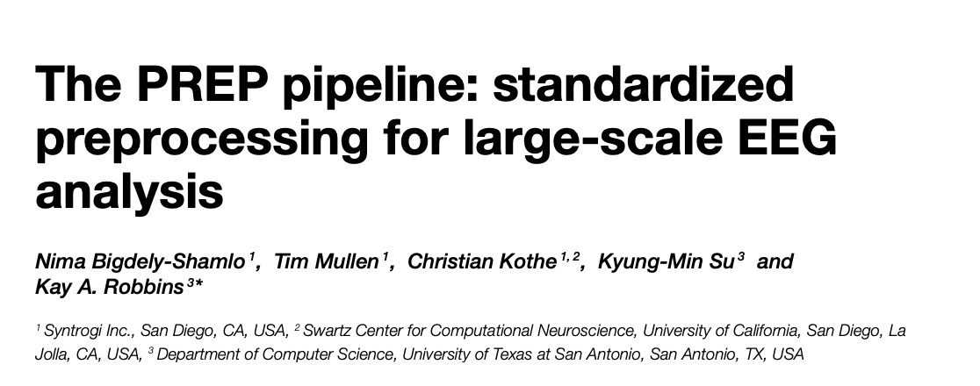
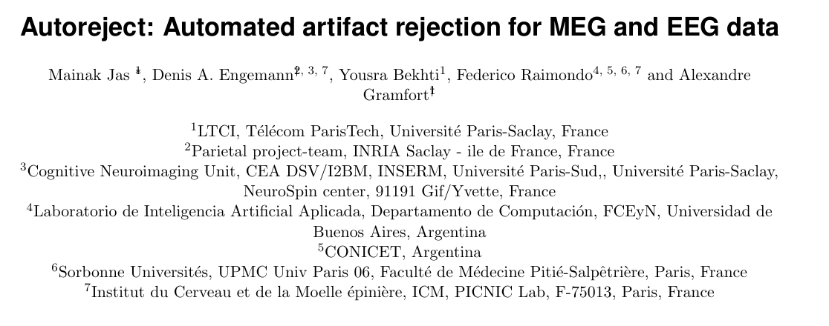
Prétraitement de M/EEG: chacun sa recette
2023
2023
Pipeline Automatiques
2004
2015
2016

Slide 3
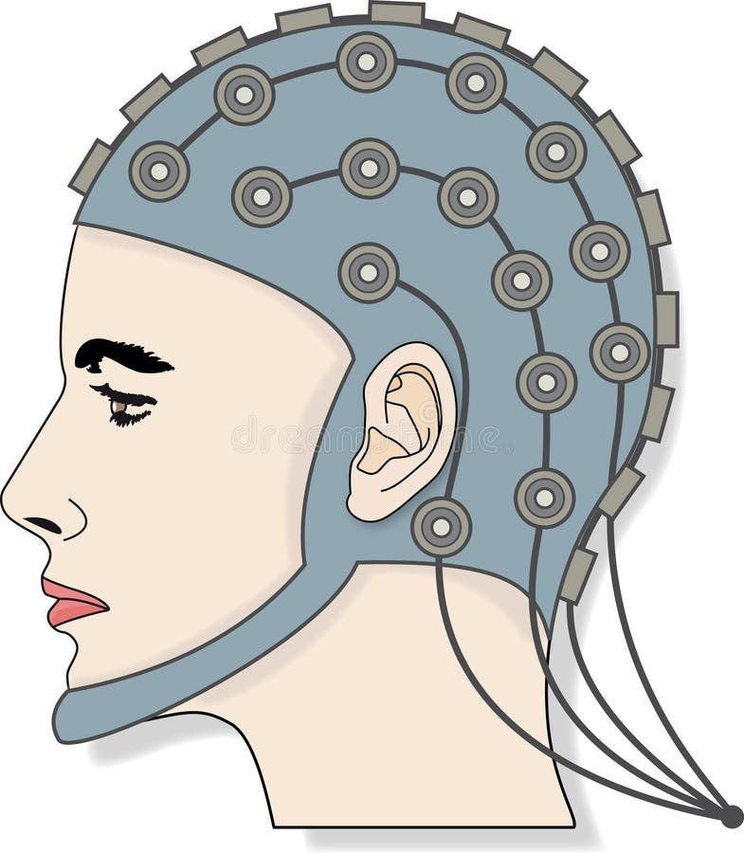
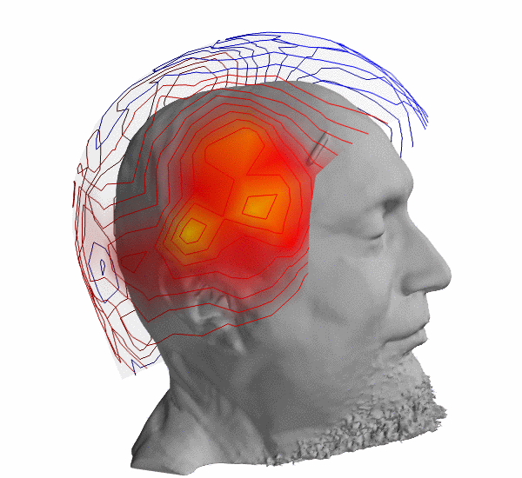
SimplePrep
Signal Brut
Filtre Passe-Bande de MNE [0.1, 100] Hz.
Elimine les slow drifts et les artefacts haute-fréquence
Signal sans artefacts majeurs
Normalisation par RobustScaler de scikit-learn par canaux ou par session.
Sortir de la precision flottante Python. Exploitable par un modèle.
Signal normalisé
Clamping
Réduction des valeurs extrêmes.
Signal prêt
Pipeline de
Deep Learning

Slide 4
PyPREP et AutoReject
Filtrage
Détection des canaux bruyants
Re-référence
Inadapté pour les signaux MEG
Estimation des seuils
Détection des segments bruyants
Interpolation
Rejet
Doit souvent être couplé à d’autres approches
Ces deux méthodes deviennent rapidement très coûteuses en temps

Slide 5
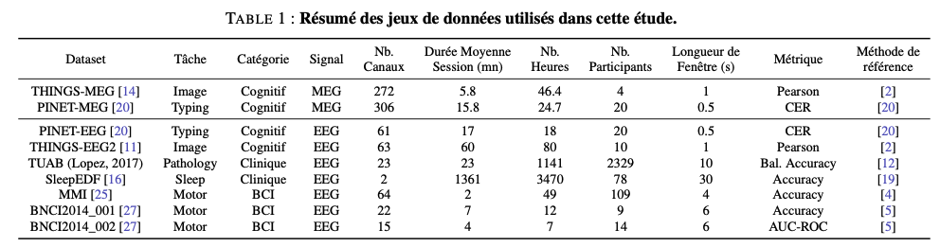
Données
🧠 Cognitif
Image, Typing
⚕️ Clinique
Pathology, Sleep
🤖 BCI
Motor Imagery
2500+ Participants
5000h+ Enregistrements

Slide 6
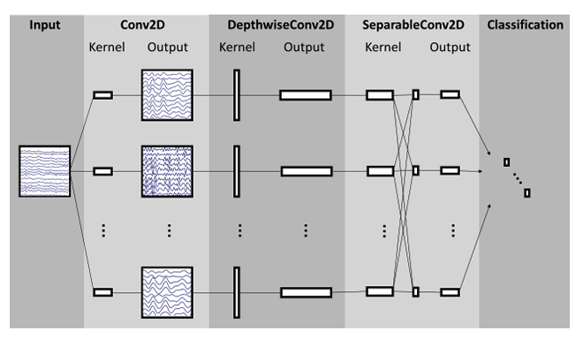
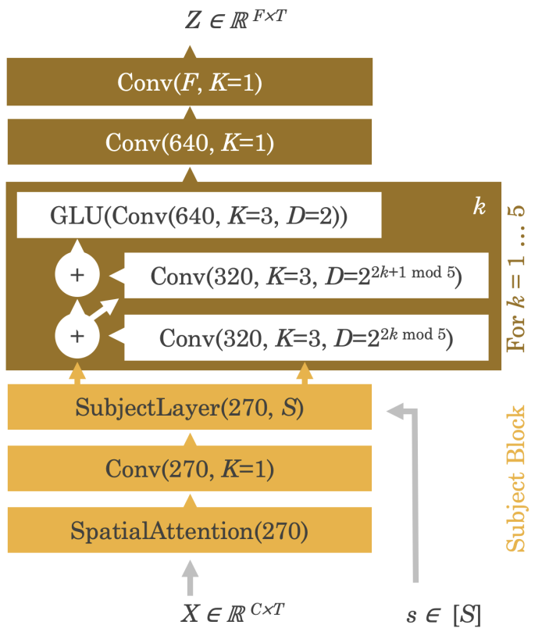
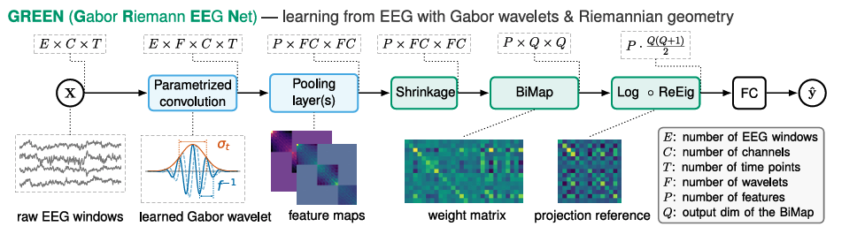
Modèles
EEGNet
BrainModule
From Lawhern et al. (2018)
GREEN
From Paillard et al. (2025)
From Defossez et al. (2023)

Slide 7
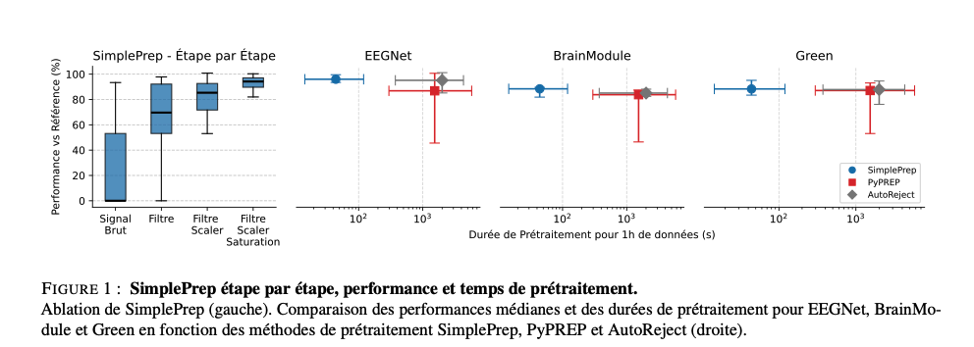
Résultats - I

Slide 8
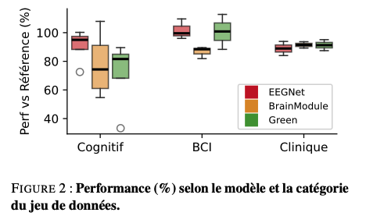
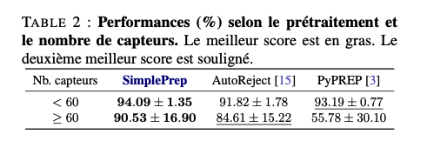
Résultats - II
Un prétraitement minimal est suffisant mais choisissez bien votre modèle !

Slide 9
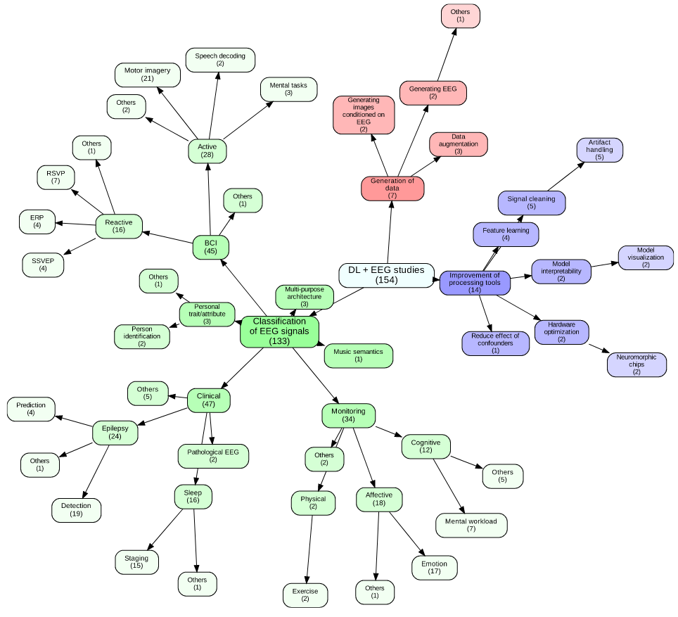
Prochaines Etapes
Limites et Nouvelles Directions
+ de modèles : ATCNet, ShallowConvNet
+ de prétraitement: EEGLab
+ de datasets: d’autres taches
Impact de la taille du modèle
Corrélation modèles linéaires et deep learning
Une myriade de possibilités de tâches en M/EEG
From Roy et al., 2019

Slide 10
From Roy et al., 2019
Références
A. Delorme. Eeg is better left alone. Scientific reports.
A. de Cheveigné. Is eeg is better left alone? bioRxiv.
N. Bigdely-Shamlo, T. Mullen, C. Kothe, K.-M. Su, and K. A. Robbins. The prep pipeline : standardized preprocessing for large-scale eeg analysis. Frontiers in neuroinformatics.
M. Jas, D. A. Engemann, Y. Bekhti, F. Raimondo, and A. Gramfort. Autoreject : Automated artifact rejection for meg and eeg data. NeuroImage.
A. Défossez, C. Caucheteux, J. Rapin, O. Kabeli, and J.-R. King. De-coding speech perception from non-invasive brain recordings. Nature Machine Intelligence.
F. D. Pup, A. Zanola, L. F. Tshimanga, A. Bertoldo, and M. Atzori. The more, the better ? evaluating the role of eeg preprocessing for deep learning applications, 2024.
H. Banville, Y. Benchetrit, S. d’Ascoli, J. Rapin, and J.-R. King. Scaling laws for decoding images from brain activity.
S. d’Ascoli, C. Bel, J. Rapin, H. Banville, Y. Benchetrit, C. Pallier,and J.-R. King. Decoding individual words from non-invasive brain recordings across 723 participants, 2024.
V. J. Lawhern, A. J. Solon, N. R. Waytowich, S. M. Gordon, C. P. Hung, and B. J. Lance. Eegnet : a compact convolutional neural network for eeg-based brain–computer interfaces. Journal of Neural Engineering.
J. Paillard, J. F. Hipp, and D. A. Engemann. Green : A lightweight architecture using learnable wavelets and riemannian geometry for biomarker exploration with eeg signals. Patterns, 2025.

